Slide 1
13.09.
Уроки №5–6
Классная работа
Чётность, нечётность, периодичность тригонометрических функций
Глава I, §2.

Slide 2
Экспресс- опрос

Slide 3
1. Областью определения каждой из функций у=sin x и у=cos x
является множество …
всех … чисел

Slide 4
1. Областью определения каждой из функций у=sin x и у=cos x
является множество R
всех действительных чисел

Slide 5
2. Функция у=tgx определяется
формулой и определена при тех
значениях х, при которых …

Slide 6
2.Функция у=tgx определяется
формулой
и определена при тех значениях х, при
которых , т.е. при

Slide 7
3. Функция у=сtgx определяется
формулой и определена
при тех значениях х, при которых …

Slide 8
3.Функция у=ctgx определяется
формулой и определена
при тех значениях х, при
которых , т.е. при

Slide 9
4. Функции
называются … функциями

Slide 10
4.
Функции
называются тригонометрическими функциями

Slide 11
5. Множеством значений функции y=f(x) называются все значения, которые может принимать … переменная ….

Slide 12
5. Множеством значений функции y=f(x) называются все значения, которые может принимать зависимая переменная у.

Slide 13
6. Множеством значений каждой из функций у=sin x и у=cos x
является отрезок ….

Slide 14
6. Множеством значений каждой из функций у=sin x и у=cos x
является отрезок -1≤ у ≤1.

Slide 15
7. Функции у=sin x и у=cos x
являются … … и …

Slide 16
7. Функции у=sin x и у=cos x
являются
ограниченными сверху и снизу.

Slide 17
8. Каждая из функций у=sin x и у=cos x
определена на множестве … и для любого
верны равенства:

Slide 18
8. Каждая из функций у=sin x и у=cos x
определена на множестве R и для любого
верны равенства:
Функция
у=sin x - … функция, у=cos x - … функция

Slide 19
8. Каждая из функций у=sin x и у=cos x
определена на множестве R и для любого
верны равенства:
Функция
у=sin x - нечетная функция,
у=cos x - четная функция

Slide 20
Стр.7. 3 абзац «Для любого …
Рассуждение

Slide 21
у=tgx, у=ctgx - нечетные функции

Slide 22
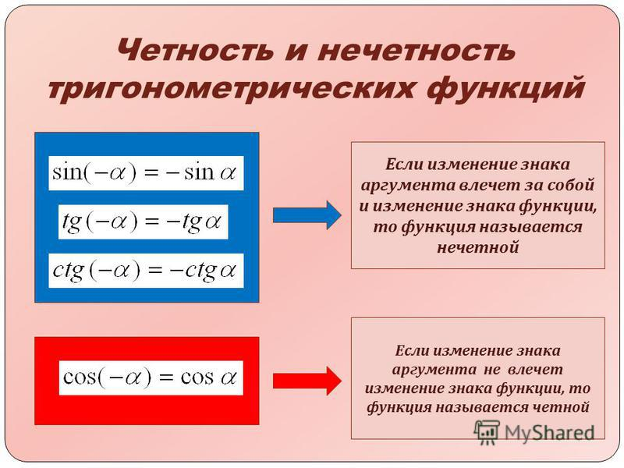

Slide 23
Повторяем:
Разделите следующие функции
на четные и нечетные:
Проверка

Slide 24
Четные: Нечетные:
Рассуждение

Slide 25
Четные: Нечетные:
Рассуждение

Slide 26
Четные: Нечетные:

Slide 27
Определите какой является функция:

Slide 28
Определите какой является функция:
Функция является нечетной

Slide 29
Kакой является функция ,
если:
Проверка

Slide 30
Kакой является функция ,
если:

Slide 31
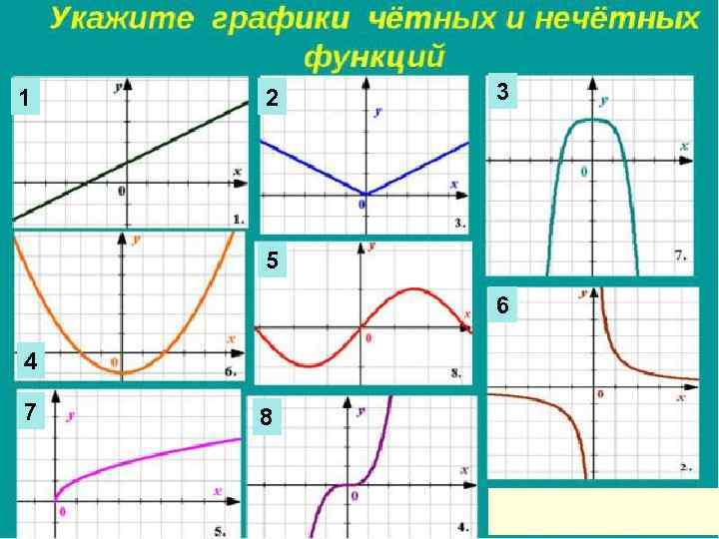
Проверка

Slide 32
Четные: 2,3,4 нечетные: 5,6,8

Slide 33
Стр.7 учебника
Разбираем свойства
четных и нечетных функций

Slide 34
Стр.11. №17(1)
Доказать, что произведение и частное двух нечетных функций являются четными функциями.

Slide 35
Стр.11. №17(1)
Пусть даны нечетные функции и
Доказать, что и функции
и четные.
Доказательство

Slide 36
Стр.11. №17(1)
Т.к. и нечетные, то
и
Тогда
и функция является четной.
Аналогично:

Slide 37
Стр.11. №17(1)
Т.к. и нечетные, то
и
Тогда
и функция является четной.
Аналогично:
и функция также является четной. ЧТД

Slide 38
Стр.11, №12
Выяснить, является ли данная функция четной или нечетной.
Применяя свойства четных и нечетных функций, разделите функции на четные и нечетные
Проверка

Slide 39
Стр.11, №12
Выяснить, является ли данная функция четной или нечетной.
Четные Нечетные
Оцените свое решение в баллах:
правильный ответ 1 балл

Slide 40
Стр.11, №12
Четные Нечетные
Запишите пояснение для случае 3 и 5, используя свойства четных и нечетных функций
Проверка

Slide 41
Стр.11, №12
Функция является нечетной как произведение
нечетной
и четной функций
Функция является четной как произведение
двух нечетных
функций и

Slide 42
Стр.11, №13
О какой из заданных функций ответ можно дать, используя свойства

Slide 43
Стр.11, №13
О какой из заданных функций ответ можно дать, используя свойства
нечетная, как сумма двух нечетных функций
(свойство 2)

Slide 44
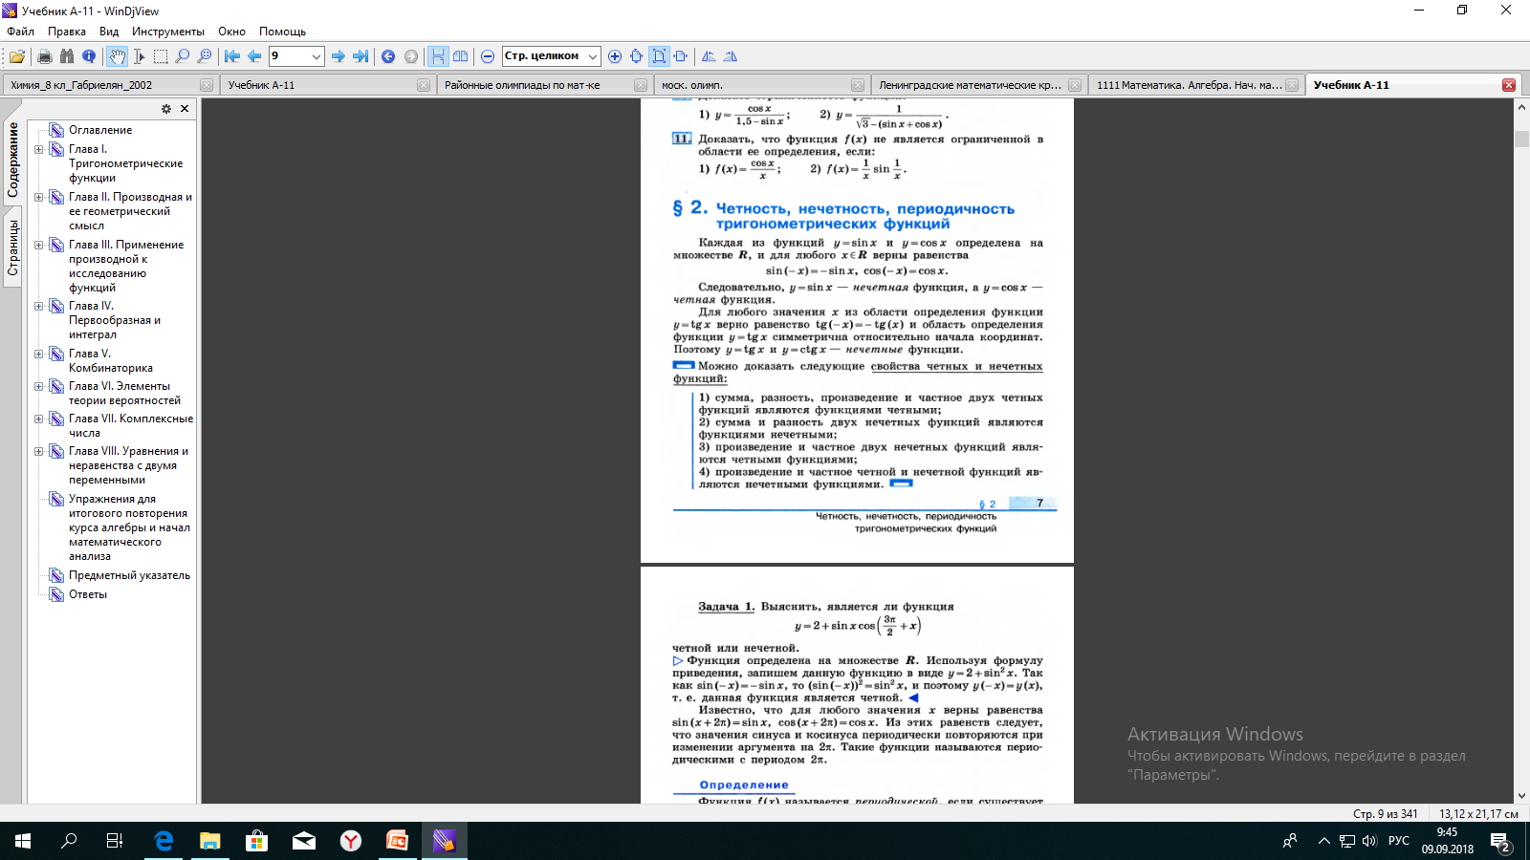
Стр.8 учебника
Прочитайте текст задачи 1.

Slide 45
Стр.11, №13(3)
Решаем по образцу задачи 1.

Slide 46
Стр.11, №13(3)
Функция определена на множестве R. Используя формулы приведения, запишем данную функцию в виде

Slide 47
Стр.11, №13(3)
Функция определена на множестве R. Используя формулы приведения, запишем данную функцию в виде

Slide 48
Стр.11, №13(3)
Функция определена на множестве R. Используя формулы приведения, запишем данную функцию в виде
Так как sin(-x)=-sinx, то
sin²(-x)=(sin(-x))²=(-sinx)²=sin²x, т.е. у(-х)= у(х)
и данная функция является четной.

Slide 49
Стр.11, №13(3,5)
Функция определена на множестве ….

Slide 50
Стр.11, №13(3,5)
Функция определена на множестве R.

Slide 51
Стр.11, №13(3,5)
Функция определена на множестве R.

Slide 52
Стр.11, №13(3,5)
Функция определена на множестве R.

Slide 53
Стр.11, №13(3,5)
Функция определена на множестве R.
Данная функция четная

Slide 54
Стр.11, №16(1,3,5,7)
Функция определена на множестве х, для которых …

Slide 55
Стр.11, №16(1,3,5,7)
Функция определена на множестве х, для которых

Slide 56
Стр.11, №16(1,3,5,7)
Функция определена на множестве х, для которых

Slide 57
Стр.11, №16(1,3,5,7)
Функция определена на множестве х, для которых

Slide 58
Стр.11, №16(1,3,5,7)
Функция определена на множестве х, для которых
Данная функция четная

Slide 59
Стр.11, №16(1,3,5,7)
Функция определена на множестве х, для которых ...

Slide 60
Стр.11, №16(1,3,5,7)
Функция определена на множестве х, для которых

Slide 61
Стр.11, №16(1,3,5,7)
Функция определена на множестве х, для которых

Slide 62
Стр.11, №16(1,3,5,7)
Функция определена на множестве х, для которых

Slide 63
Стр.11, №16(1,3,5,7)
Функция определена на множестве х, для которых

Slide 64
Стр.11, №16(1,3,5,7)
Функция определена на множестве х, для которых
Т.к. для всех х из области определения то данная функция нечетная

Slide 65
Стр.11, №16(1,3,5,7)
Функция определена на множестве …

Slide 66
Стр.11, №16(1,3,5,7)
Функция определена на множестве R

Slide 67
Стр.11, №16(1,3,5,7)
Функция определена на множестве R

Slide 68
Стр.11, №16(1,3,5,7)
Функция определена на множестве R

Slide 69
Стр.11, №16(1,3,5,7)
Функция определена на множестве R

Slide 70
Стр.11, №16(1,3,5,7)
Функция определена на множестве R

Slide 71
Стр.11, №16(1,3,5,7)
Функция определена на множестве R

Slide 72
Стр.11, №16(1,3,5,7)
Функция определена на множестве R
Т.к. для всех х из области определения то данная функция четная

Slide 73
Стр.11, №16(1,3,5,7)
Решите самостоятельно
Проверка

Slide 74
Стр.11, №16(1,3,5,7)
Функция определена на множестве
Т.к. для всех х из области определения, то данная функция нечетная
Оцените свое решение

Slide 75
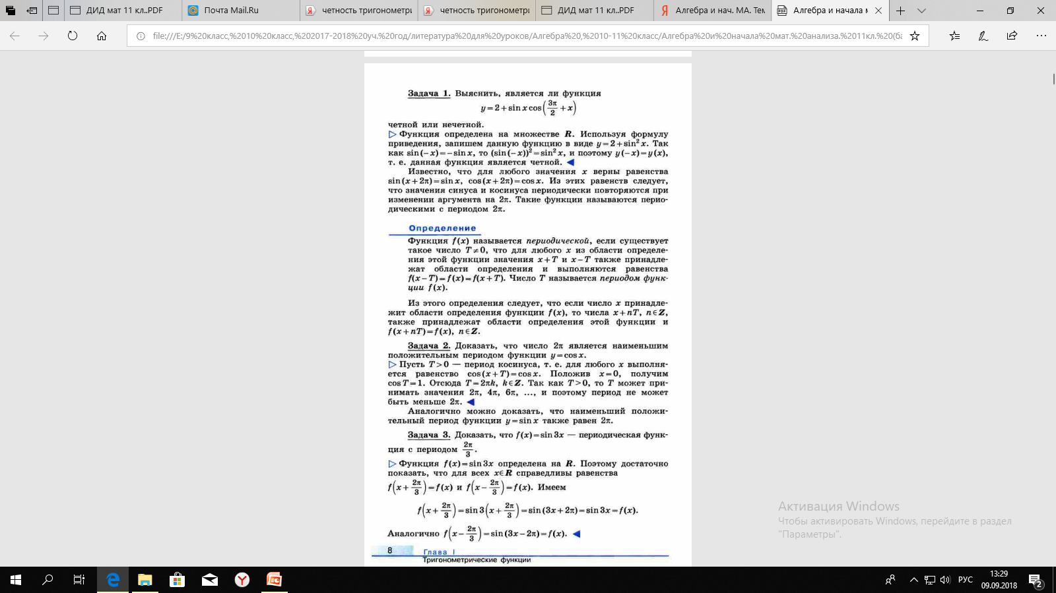
Стр.8
Работаем с учебником. Со слов «Известно, что для любого… до определения

Slide 76
Стр.8
Работаем с учебником.

Slide 77
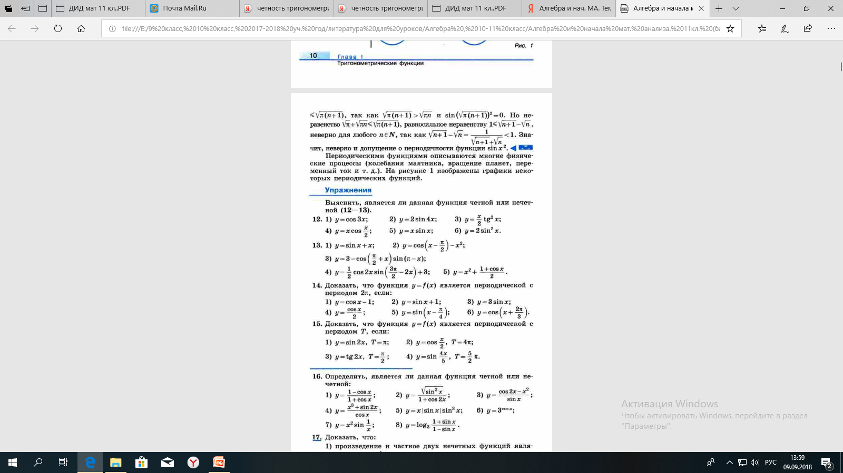
Стр.11, №14(1,3,5)
Решаем по образцу задачи 3.
Проговорите ход решения

Slide 78
Стр.11, №14(1,3,5)
Функция определена на R.

Slide 79
Стр.11, №14(1,3,5)
Функция определена на R.

Slide 80
Стр.11, №14(1,3,5)
Функция определена на R.
Функция является периодической с периодом

Slide 81
Стр.11, №14(1,3,5)
Решите самостоятельно

Slide 82
Стр.11, №14(1,3,5)
Функция определена на R.
Функция является периодической с периодом
Оцените свое решение.

Slide 83
Стр.11, №14(1,3,5)
Решаем по схеме
Функция определена на R.

Slide 84
Стр.11, №14(1,3,5)
Решаем по схеме

Slide 85
Стр.11, №14(1,3,5)
Решаем по схеме

Slide 86
Стр.11, №14(1,3,5)
Решаем по схеме

Slide 87
Стр.11, №14(1,3,5)
Решаем по схеме

Slide 88
Стр.11, №14(1,3,5)
Решаем по схеме
Функция является периодической с периодом

Slide 89
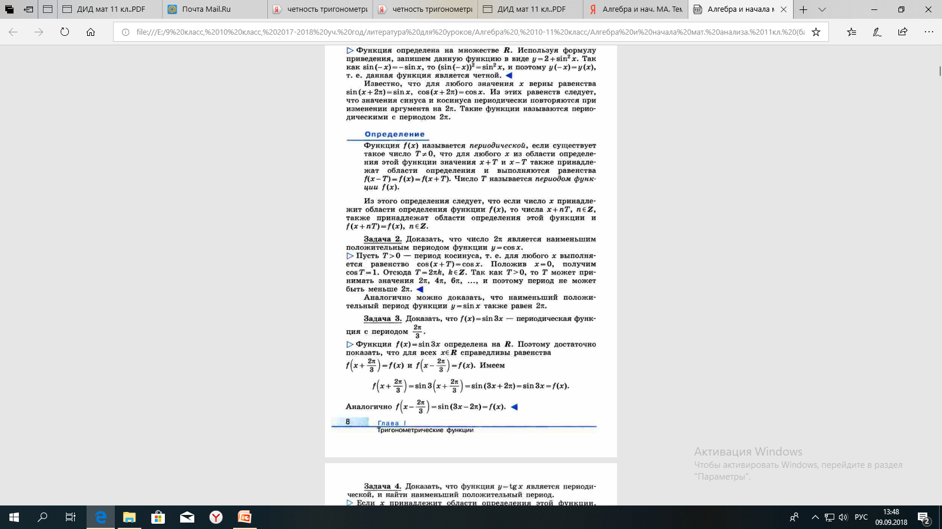
Стр.8. Задача 2.

Slide 90
Стр.8. Задача 3.

Slide 91
Стр.11, №15(1)
Решаем по образцу задачи 3.
Функция определена на R.

Slide 92
Стр.11, №15(1)

Slide 93
Стр.11, №15(1)

Slide 94
Стр.11, №15(1)
Функция определена на R.

Slide 95
Стр.11, №15(1)
Функция определена на R.
Функция является периодической с периодом

Slide 96
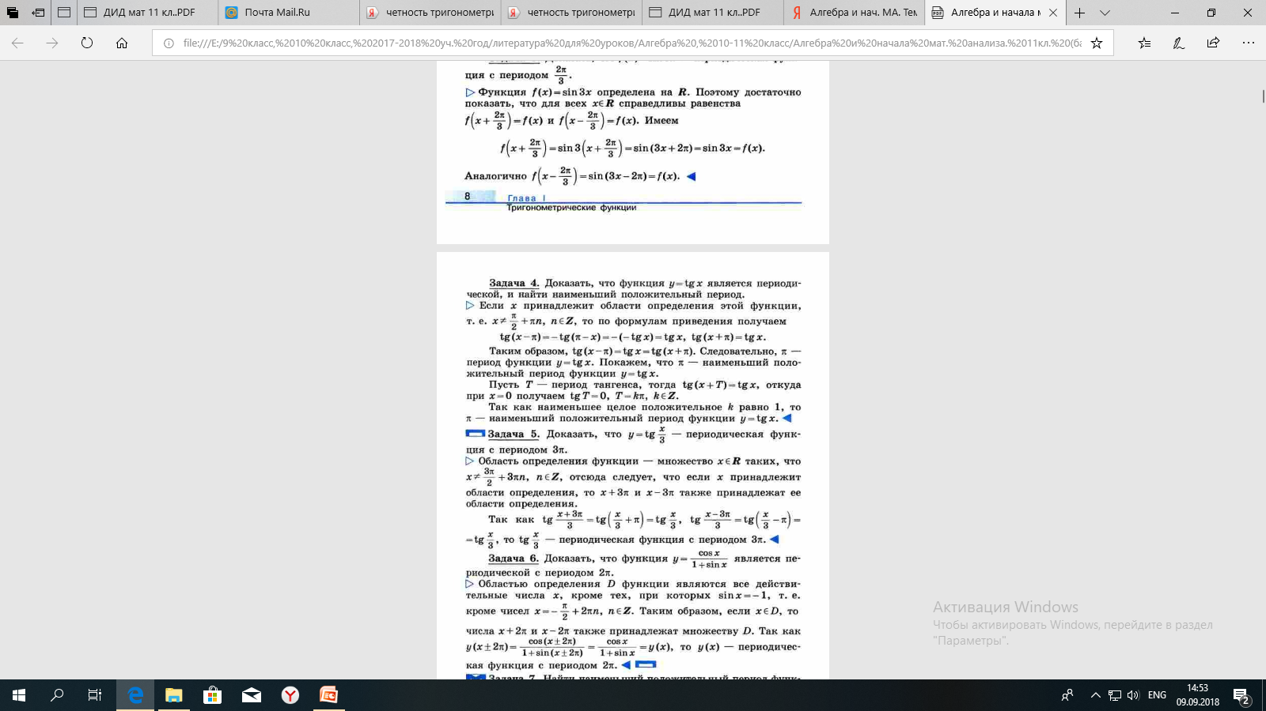
Стр.8. Задача 4.

Slide 97
Стр.11. №15(3)
Функция определена множестве х,

Slide 98
Стр.11. №15(3)
Функция определена множестве х,

Slide 99
Стр.11. №15(3)
Функция определена множестве х,

Slide 100
Стр.11. №15(3)
Функция определена множестве х,

Slide 101
Стр.11. №15(3)
Функция определена множестве х,
Функция является периодической
с периодом

Slide 102
Стр.11. №18(1)
Найти наименьший положительны период
функции

Slide 103
Стр.11. №18(1)
Найти наименьший положительны период
функции
Функция определена множестве R.

Slide 104
Стр.11. №18(1)
Найти наименьший положительны период
функции
Функция определена множестве R.
Пусть Т - период данной функции, тогда

Slide 105
Стр.11. №18(1)
Найти наименьший положительны период
функции
Функция определена множестве R.
Пусть Т- период данной функции, тогда

Slide 106
Стр.11. №18(1)
Найти наименьший положительны период
функции
Функция определена множестве R.
Пусть Т- период данной функции, тогда

Slide 107
Стр.11. №18(1)
Найти наименьший положительны период
функции
Функция определена множестве R.
Пусть Т- период данной функции, тогда

Slide 108
Стр.11. №18(1)
Найти наименьший положительны период
функции
Функция определена множестве R.
Пусть Т- период данной функции, тогда

Slide 109
Стр.11. №18(1)
Найти наименьший положительны период
функции
Функция определена множестве R.
Пусть Т- период данной функции, тогда

Slide 110
Стр.11. №18(1)
Найти наименьший положительны период
функции
Функция определена множестве R.
Пусть Т- период данной функции, тогда
Наименьший положительный период функции равен

Slide 111
Оцените
свое усвоение материала в классе
«5»- все было понятно и задания выполнялись без особого труда;
«4» – были трудные моменты, осталось еще раз разобрать задания, чтобы не было проблем в будущем;
«3»- остались непонятными некоторые задания из-за пробелов в знаниях. Следует поработать индивидуально.

Slide 112
ДР№3 на 11.09.18
1.Теория. Глава I, §2 (Задачи разобрать)
Выучить определение четности и периодичности тригонометрических функций
2.Практика. *Стр.6-7, №№12-15 (ост.)
**№№16,17,18,19(ост.)
Самостоятельная работа

Slide 113
СР
1 вариант
2 вариант
стр.39, №108
4)
5)
№109
1)
2)
№110
2)
1)

Slide 114
